Slide 1
linguaggi Non-regolari
(Pumping Lemma)
primavera 2017
1

Slide 2
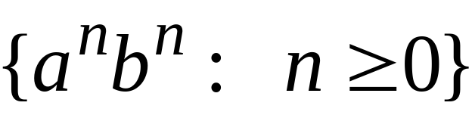
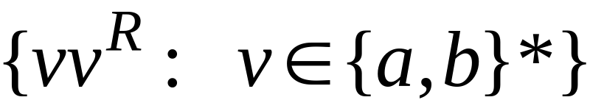


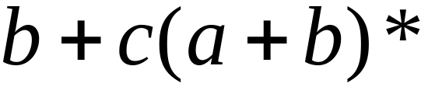

linguaggi Non-regolari
linguaggi regolari
primavera 2017

Slide 3

Come possiamo provare che un linguaggio
non è regolare?
Dobbiamo provare che non vi è
Nessun DFa or NFa or RE
che lo accetta
Difficulty: non è facile da provare
(perchè vi sono infiniti dfa, nfa e re)
Solution: usare il Pumping Lemma !!!
primavera 2017

Slide 4

il Pigeonhole Principle
primavera 2017

Slide 5


pigeons
pigeonholes
primavera 2017

Slide 6
a pigeonhole deve
Contenere due pigeons
primavera 2017

Slide 7



pigeons
...........
pigeonholes
...........
primavera 2017

Slide 8
il Pigeonhole Principle
pigeons
pigeonholes
a pigeonhole deve
Contenere minimo
due pigeons
...........
primavera 2017

Slide 9
il Pigeonhole Principle e i
DFa
primavera 2017

Slide 10






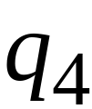


considera un DFa con stati
primavera 2017

Slide 11




considera il cammino di una “stringa lunga’’ :
(lunghezza almeno 4)
uno stato è ripetuto nel cammino di
primavera 2017

Slide 12
il stato è ripetuto dal a risultato del
i pigeonhole principle
cammino di
Pigeons:
(cammino stati)
Sono più degli
Nests:
(stati dell’automata)
stato
Ripetuto
primavera 2017

Slide 13

considera il cammino di a “long’’ stringa:
(lunghezza at almeno 4)
Dal pigeonhole principle:
uno stato è ripetuto nel cammino di
primavera 2017

Slide 14
il stato è ripetuto come risultato del
pigeonhole principle
cammino di
Pigeons:
(stati del cammino)
sono di più
Nests:
(automaton stati)
automaton stati
ripetuto
stato
primavera 2017

Slide 15
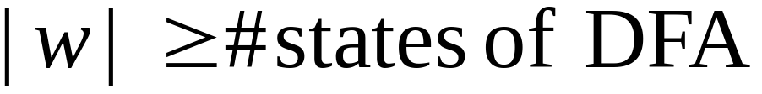
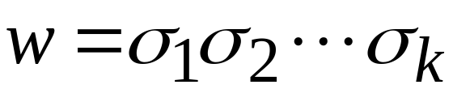












In General:
se ,
Per il pigeonhole principle,
uno stato è ripetuto nel cammino W
cammino di
....
....
....
arbitrario DFa
......
......
stato ripetuto
primavera 2017

Slide 16
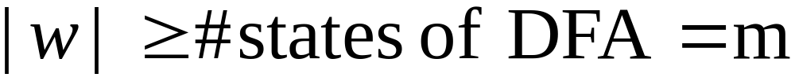

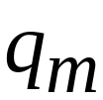

Pigeons:
cammino di
(stati del cammino)
....
....
....
Sono di
Più degli
....
....
Nests:
( stati dell
automata)
uno stato è
ripetuto
primavera 2017

Slide 17
il Pumping Lemma
primavera 2017

Slide 18

prendi un linguaggio regolare infinito
(contiene un numero infinito di stringhe)
Sia un DFa che accetta
stati
primavera 2017

Slide 19

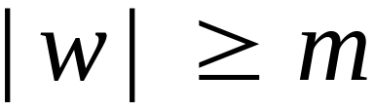

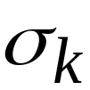

prendiamo una stringa con
(numero di
stati del DFa)
Almeno uno stato è ripetuto
nel cammino di
cammino in DFa di
......
......
stato ripetuto in DFa
primavera 2017

Slide 20

Ci saranno molti stati ripetuti
prendiamo il primo stato ripetuto
In una dimensione il cammino di:
seconda
occorenza
prima
occorenza
....
....
....
unico stato
primavera 2017

Slide 21


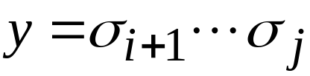
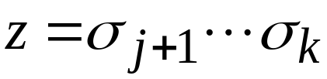
Possiamo scrivere
Una dimensione del cammino di :
prima
occorenza
seconda
occorenza
....
....
....
primavera 2017

Slide 22





Nel DFa:
contiene solo
prima occorenza di
...
...
...
...
primavera 2017

Slide 23


osservazione:
numero
di stati
del DFa
lunghezza
...
unici stati
...
poichè, in
nessuno è stato
ripetuto (eccetto q)
primavera 2017

Slide 24

osservazione:
lunghezza
Vi è almeno un loop
...
primavera 2017

Slide 25
Non badiamo alla forma della stringa
Può avere pezzi di cammino di and
...
...
primavera 2017

Slide 26

stringa addizionale:
la stringa
è accettata
Non fa il loop
...
...
...
...
primavera 2017

Slide 27

stringa addizionale :
la stringa
è accettata
segue loop
2 volte
...
...
...
...
primavera 2017

Slide 28

addizionale stringa:
la stringa
è accettata
3 volte il loop
...
...
...
...
primavera 2017

Slide 29
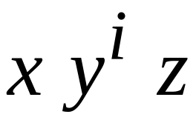


In Generale:
la stringa
è accettata
volte il loop
...
...
...
...
primavera 2017

Slide 30
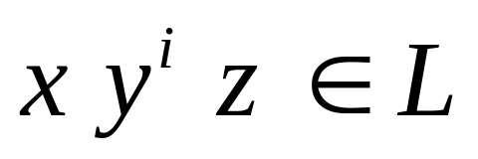
quindi:
linguaggio accettato dal DFa
...
...
...
...
primavera 2017

Slide 31


il Pumping Lemma:
dato un linguaggio regolare infinito
esiste an intero
(lunghezza critica)
per ogni stringa con lunghezza
possiamo scrivere
con e
tale che:
primavera 2017

Slide 32
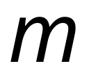
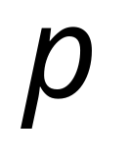
nel libro sipster :
lunghezza Critica = lunghezza Pumping
primavera 2017

Slide 33
applicazioni applicazioni del
Pumping Lemma
primavera 2017

Slide 34
osservazione:
ogni linguaggio di dimensione finita è regolare
(possiamo facilmente costruire an NFa
che accetta ogni stringa nel linguaggio)
quindi, ogni linguaggio non-regolare
è di dimensione infinita
(contiene an infinito numero di stringhe)
primavera 2017

Slide 35

supponiamo vogliamo provare che
Un linguaggio infinito non è regolare
1. assumiamo l’ opposto: è regolare
2. il pumping lemma dovrebbe valere per
3. usiamo il pumping lemma per ottenere una
contradizione
4. quindi, non è regolare
primavera 2017

Slide 36


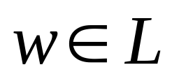
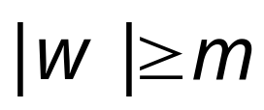
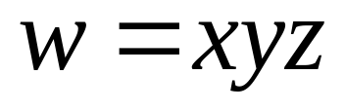
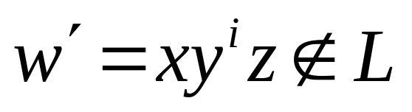
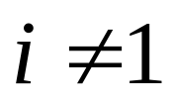
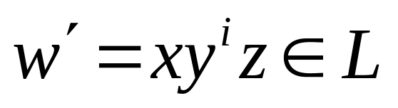
Spiegazione Step 3: come avere una contradizione
1. Let sia la lunghezza critica for
2. Scegliamo una stringa particolare che soddisfa
la condizione di lunghezza
3. scrivere
4. mostriamo che
Per qualche
5. Questo ci dà una contradizione, poichè dal
pumping lemma
primavera 2017

Slide 37

Note:
È sufficiente mostrare che
solo una stringa
Da una contradizione
Non dobbiamo ottenere
contradizioni per ogni
primavera 2017

Slide 38

Esempi di applicazioni del Pumping Lemma
teorema:
il linguaggio
non è regolare
dim:
Usa il Pumping Lemma
primavera 2017

Slide 39
assumiamo per contradizione
che è un linguaggio regolare
Since è infinito
Possiamo applicare il Pumping Lemma
primavera 2017

Slide 40


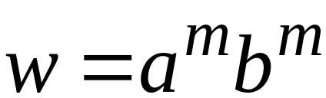
sia la lunghezza critica per
Prendiamo a stringa such che:
e lunghezza
prendiamo
primavera 2017

Slide 41
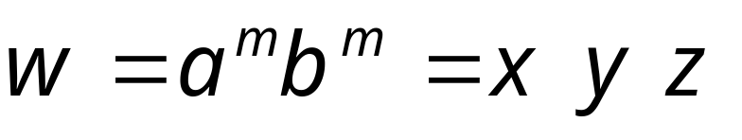

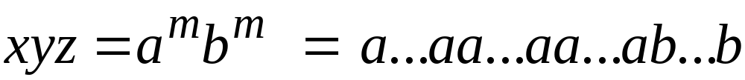

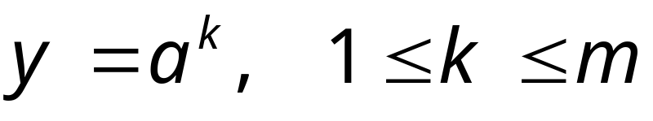
Dal Pumping Lemma:
possiamoscrivere
Con lunghezza
allora:
primavera 2017

Slide 42
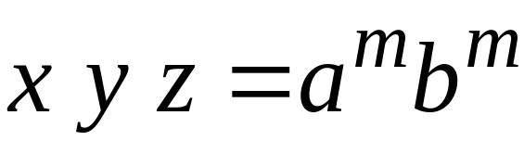

dal Pumping Lemma:
allora:
primavera 2017

Slide 43

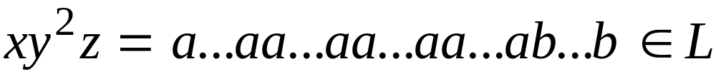
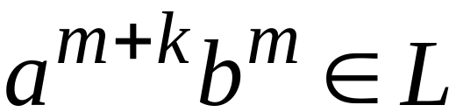
Dal Pumping Lemma:
allora:
primavera 2017

Slide 44
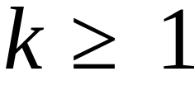
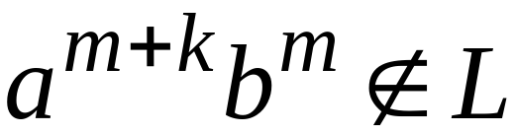
MA:
contradizione!!!
primavera 2017

Slide 45
quindi:
l’assunzione che che
è un linguaggio regolare non è vera
Conclusion:
non è un linguaggio regolare
END dim
primavera 2017

Slide 46
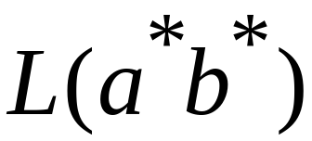
linguaggio Non-regolare
regolari linguaggi
primavera 2017

